Slide 1


未来简史
尤瓦尔·赫拉利

Slide 2
过去-未来
现在的状况既非自然而然, 也不会永恒不变.
草坪的历史
研究历史的理由: 不是为了预测未来, 而是要摆脱过去, 想象另一种命运.

Slide 3
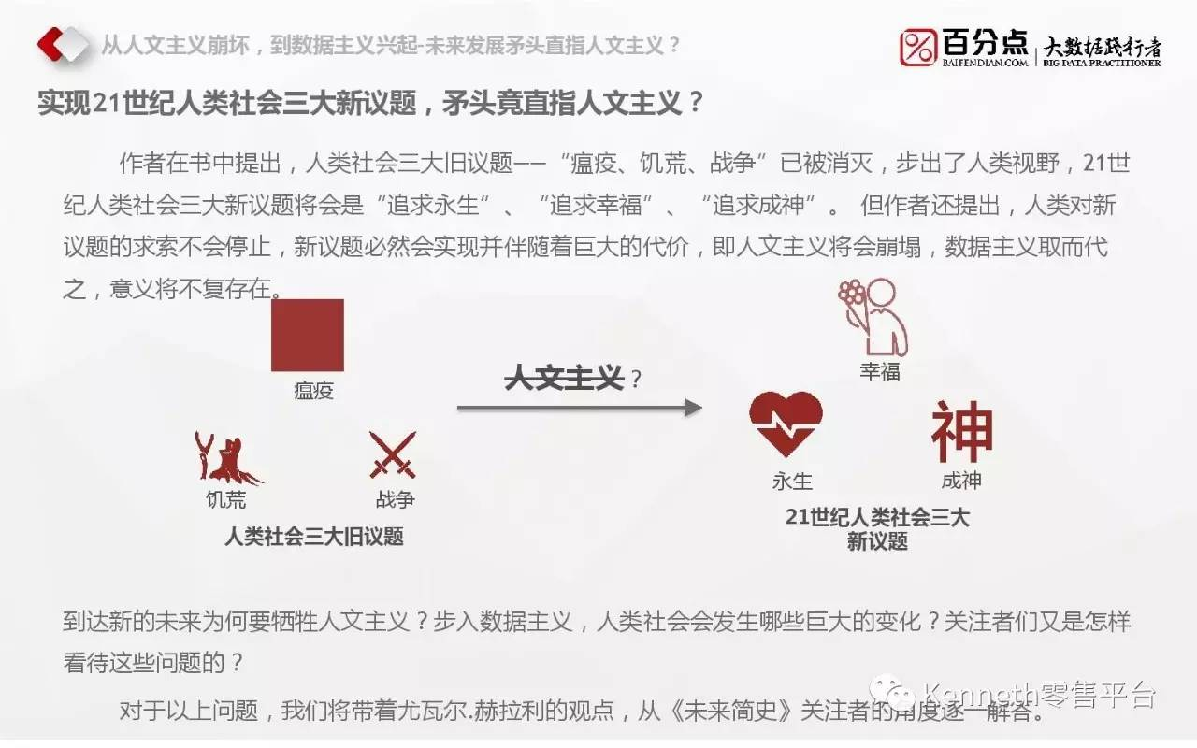
饥荒 瘟疫 战争
繁荣 健康 和谐
长生不死 幸福快乐 化身为神

Slide 4
认知革命
宇宙由数据流组成, 任何现象或实体的价值就在于对数据处理的贡献.

Slide 5
人文主义
人文主义崇拜人性, 期望由人类扮演宗教中神的角色. 认为人类体验为宇宙赋予了意义. 数个世纪

Slide 6
数据主义
宇宙由数据流组成, 任何现象或实体的价值就在于对数据处理的贡献.

Slide 7
数据主义
宇宙由数据流组成, 任何现象或实体的价值就在于对数据处理的贡献.

Slide 8
数据主义
宇宙由数据流组成, 任何现象或实体的价值就在于对数据处理的贡献.

Slide 9
数据主义
宇宙由数据流组成, 任何现象或实体的价值就在于对数据处理的贡献.

Slide 10
标题和包含图表的内容布局

Slide 11
包含表格的两栏内容布局
此处是第一个项目要点
此处是第二个项目要点
此处是第三个项目要点
 | 组 1 | 组 2
类 1 | 82 | 95
类 2 | 76 | 88
类 3 | 84 | 90

Slide 12
标题和包含 SmartArt 的内容布局
步骤 1 标题
任务描述
任务描述
步骤 2 标题
任务描述
步骤 3 标题
任务描述
任务描述
任务描述

